Slide 1
Альбер Камю
Роман «Чума» (1947)
Оран – місто байдужих.

Slide 2
Чума
Буквальне значення
Алегоричне значення
Символічне значення
Інфекційна хвороба
Фашизм
Світове зло у будь-якому з проявів

Slide 3
«Єдине, що мені важливо – це бути людиною»
Альбер Камю
Зло, що існує в світі , майже завжди результат невігластва, і будь-яка добра воля може завдати стільки ж шкоди, що і зла, якщо тільки це добра воля недостатньо освічені.
Кожен носить її, чуму, в собі, бо не існує такої людини в світі, так-так, не існує , кого б вона не торкнулася. І треба тому безупинно стежити за собою, щоб, випадково забувшись, не продихнути в обличчя іншому і не передати йому зарази .
Альбер Камю « Чума»

Slide 4
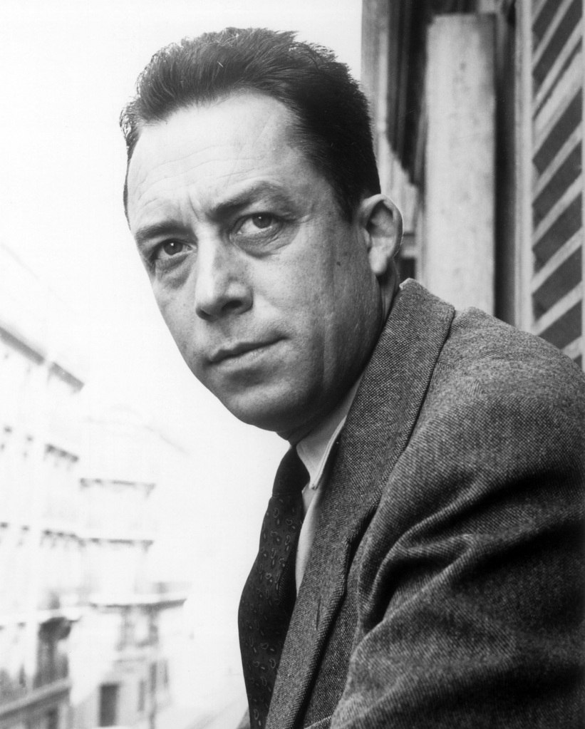
Не можна до нескінченності стискати свою волю в кулак , не можна весь час жити в напрузі, і яке ж це щастя одним махом послабити нарешті пучок зібраних для боротьби сил.
Альбер Камю «Чума»

Slide 5
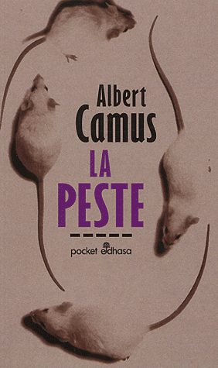
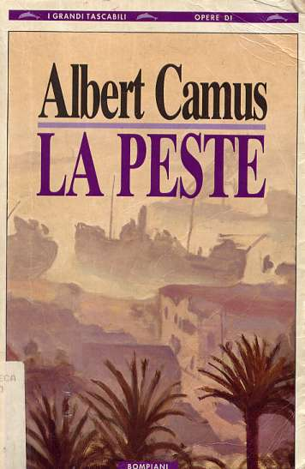

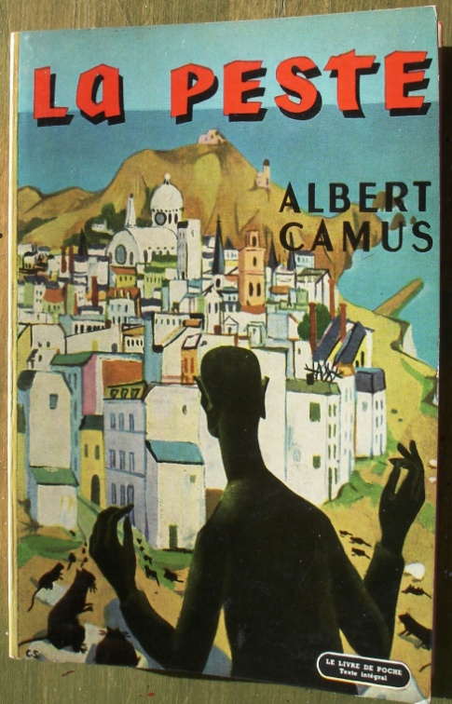

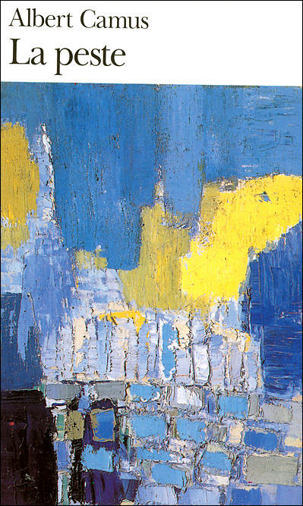

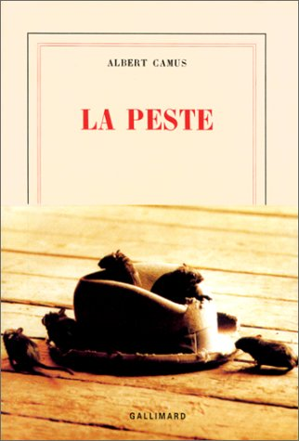

Slide 6
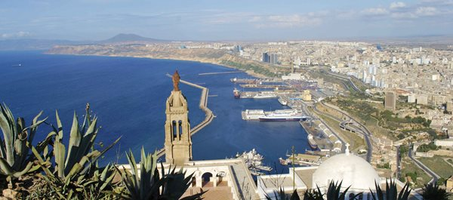
Оран — головне місто на північному заході Алжиру, друге за розміром місто в країні, розташоване на узбережжі Середземного моря. Берберське слово Uhran означає «леви». Місто Оран є центром вілая (провінції) Оран. Важливий порт, а з 1960 року — комерційний, промисловий та освітній центр в Західному Алжирі.
«Оран — місто, яке ніколи ні про що не здогадується , воно цілком сьогочасне»

Slide 7

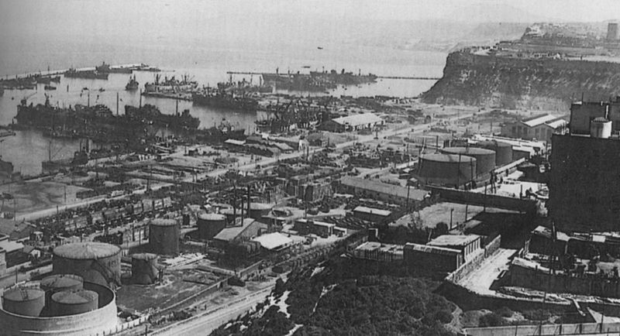
Оран
Порт міста Оран (1943)

Slide 8
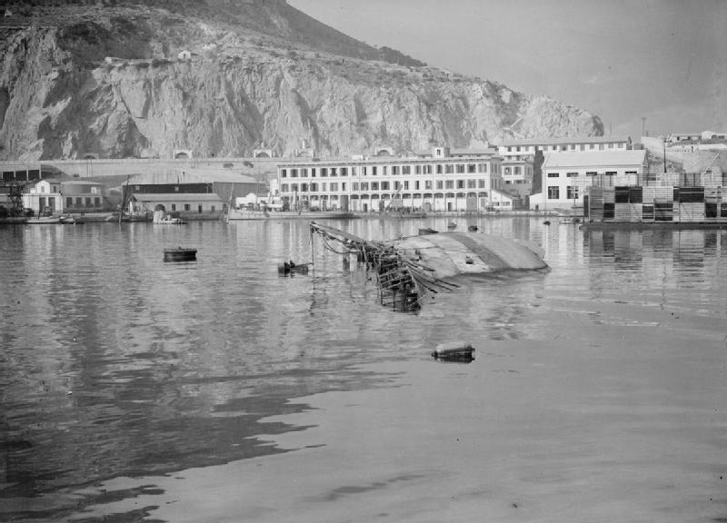
Оран. Внутрішня гавань. Затоплений американський катер (23 листопада 1942 року)

Slide 9
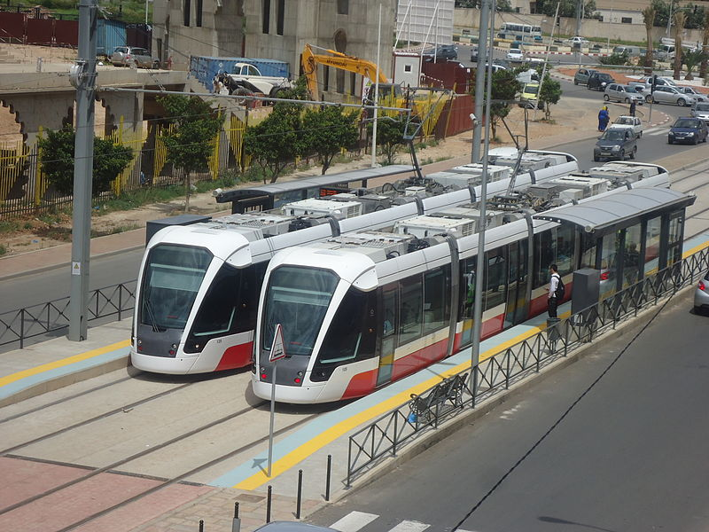
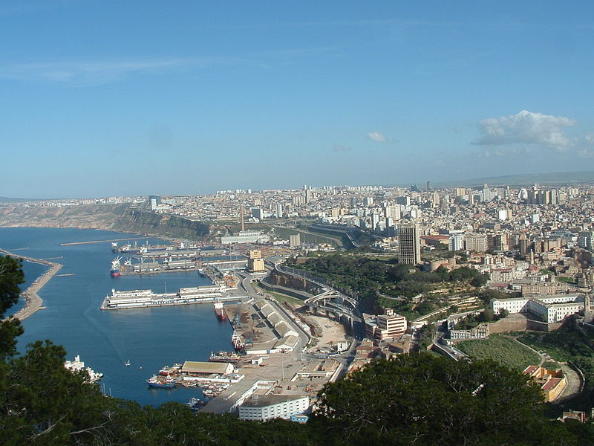
Сучасний Оран

